Slide 1

Değişen dünyaya hazırlanalım
2011’i reform yılı yapalım
M. Rifat Hisarcıklıoğlu
Kartepe, 2 Nisan 2011

Slide 2
2010’da yıllık büyümede Avrupa’da birinci, Dünya’da beşinci ülkeyiz
2009'da En Hızlı Daralan İlk 10 Ekonomi |  |  | 2010'da En Hızlı Büyüyen İlk 10 Ekonomi
Finlandiya | -8.3% |  | Singapur | 14.5%
Rusya | -7.9% |  | Tayvan | 10.8%
Macaristan | -6.7% |  | Çin | 10.3%
Meksika | -6.5% |  | Arjantin | 9.1%
Japonya | -6.3% |  | Türkiye | 8.9%
Danimarka | -5.2% |  | Hindistan | 8.6%
İsveç | -5.1% |  | Tayland | 7.8%
İtalya | -5.1% |  | Brezilya | 7.5%
İngiltere | -5.0% |  | Malezya | 7.2%
Türkiye | -4.7% |  | Hong Kong | 6.9%

Slide 3
Türkiye; krizde hızlı daraldı, hızlı toparlandı
Kaynak: EIU, CIA Factbook ve TEPAV Hesaplamaları

Slide 4
Büyüme performansı açısından ülkeleri 4 gruba ayırabiliriz
Krizde Büyüyenler | Hızlı Toparlananlar | Yavaş Toparlananlar | Toparlanamayanlar
Çin | Singapur | Kanada | Rusya
Hindistan | Arjantin | İsveç | Japonya
Endonezya | Peru | İsviçre | Danimarka
Polonya | İsrail | Meksika | İspanya
 | Türkiye | ABD | İngiltere
 | Brezilya | Norveç | Finlandiya
 | Tayvan | Belçika | İtalya
 | Malezya | Almanya | Venezuela
 | Kore | Fransa | Macaristan
 | Hong Kong | Çek C. | Yunanistan
 | Şili | Hollanda
 | Avustralya
 | Tayland
 | G. Afrika
 | Avusturya

Slide 5
Türkiye; kriz öncesi üretim düzeyini yakalayan
24 ülke arasına 9. oldu
1 Çin 125.1%
2 Hindistan 120.0%
3 Singapur 115.3%
4 Endonezya 114.2%
5 Arjantin 113.8%
6 Peru 113.6%
7 İsrail 108.3%
8 Polonya 107.8%
9 Türkiye 107.1%
10 Brezilya 107.0%
…
23 Meksika 100.9%
24 ABD 100.2%
Kaynak: EIU, CIA Factbook ve TEPAV Hesaplamaları

Slide 6
Özel sektör ile Türkiye büyüdü
Eğer ihracat artışı, ithalat artışını yakalamış olsaydı, %13,3 büyümek mümkündü
2010 YILI BÜYÜMESİ | Büyümeye Katkı (Puan olarak)
Özel Tüketim ve Yatırımlar | 10.1
Kamu Harcamaları ve Yatırımları | 0.8
Dış Ticaret | -4.4
Stok Değişimi | 2.4
TOPLAM | 8,9
Kaynak: TÜİK ve TEPAV Hesaplamaları

Slide 7
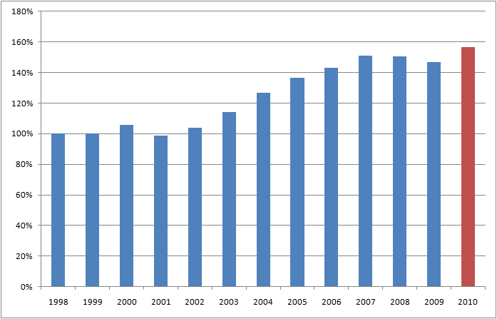
Özel Yurtiçi Tüketim tarihi zirvede
2010 yılında 520 milyar dolar

Slide 8
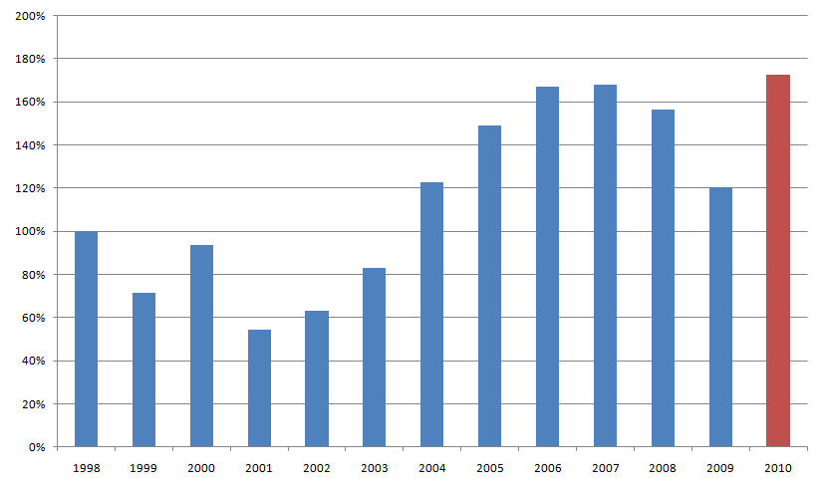
Özel Sektör Makine Yatırımları tarihi zirvede
2010 yılında 72 milyar dolar

Slide 9
İç piyasa canlanıyor
 | 2009 | 2010
Yeni açılan şirket sayısı (değişim) | % -8 | % 16
Protestolu senet tutarı (değişim) | % 15 | % -26
Çeklerin karşılıksız çıkma oranı | % 8 | % 4

Slide 10
Reel Sektör toparlanıyor
İMKB’deki finans-dışı şirketlerin mali yapıları
2009 – 2010 ilk 9 aylık dönem
Tüm Şirketler Sanayi Şirketleri
Satış Geliri % 15,9 % 20,4
Faaliyet Karı % 9,5 % 25,3
Finansal Giderler % -13,0 % -13,8
Net Kar % 33,0 % 65,4
Kaynak: KAP

Slide 11
Büyüme için, Yatırımların devamı için
Bankacılık sistemine ihtiyacımız var
Kredi Hacminde Reel Artış (Ocak'10 - Ocak'11)
KOBİ | 46.4 %
Mikro Ölçek | 41.8 %
Küçük Ölçek | 40.2 %
Orta Ölçek | 55.1 %
Kurumsal & Büyük Şirketler | 23.6 %
Tüketici Kredileri | 32.9 %
Kredi Kartları | 14.4 %
Toplam Krediler | 29.8 %

Slide 12
Özel sektör büyürken istihdam da sağladı
Değişim | 2009-2010 (Aralık)
Özel Sektörde Toplam Çalışan sayısı | + 1,2 milyon
Özel Sektörde Sigortalı Çalışan sayısı | + 1,1 milyon
 | 2009 | 2010
Özel sektör kayıtlı istihdam oranı | 83% | 86%
Kaynak: SGK ve TÜİK

Slide 13
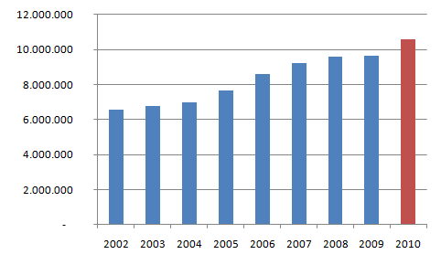
Kayıtlı İstihdam tarihi zirvede
2010 yılında özel sektör kayıtlı istihdamı 10,6 milyon kişiye ulaştı

Slide 14
Birinci sorun alanımız işsizlik:
İşsizlik, orta vadede sorun olmaya devam edecek
İşsizlik kriz öncesinin 1 puan üzerinde
Her yıl 800 bin gencimiz çalışma yaşına geliyor
Yüzde 10-11’lik düzeyler son derece yüksektir

Slide 15
UMEM BECERİ’10:
Bugüne kadar yapılan en kapsamlı işsizlikle mücadele projesi
Bugüne kadar mesleki eğitim için harcanan en büyük kaynak
  Toplam 7,5 milyar TL
TOBB katkısı
  Yaklaşık 52 milyon TL
81 ilin tamamında insanların umudu oldu

Slide 16
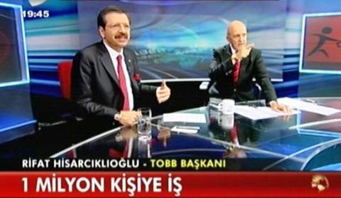
Proje tüm Türkiye’de büyük heyecan yarattı
Kanal D ana haber yayını üzerine proje web sitesi, bir saatte 409 bin, bir günde 4 milyon 100 bin kişi ile tıklanma rekoru kırdı.
Toplamda da 16 milyon 442 bin tıklanmayı yakaladık

Slide 17
Bu proje neden farklı?
Kamu-özel sektör-üniversite ortaklığının çok güzel bir örneği
İlk defa tüm Türkiye’de yerel işgücü piyasası analizleri yapıldı
Odaların sisteme dahil edilmesiyle Almanya’daki gibi işverenler de mesleki eğitim sisteminin bir parçası haline geldi

Slide 18
Kurs sürecinde 2. ayımızı tamamladık
Toplamda şirketlerden yaklaşık 35 bin stajyer talebi topladık ve devam ediyoruz
Toplamda 11,371 kişinin eğitim göreceği 640 kurs açıldı
  Şu anda 5,711 kişi sınıflarda eğitim görüyor
İlk 100 kişilik istihdamı Ford Otosan ile sağladık

Slide 19
İkinci sorun alanımız dış ticaret:
İhracatta 40 ülke arasında 33. sıradayız
1 Avustralya 123.8%
2 Endonezya 118.5%
3 Çin 113.1%
4 Kore 112.8%
5 Peru 112.3%
31 Kanada 83.4%
32 İspanya 82.9%
33 Türkiye 82.8%
34 İtalya 82.3%
35 Fransa 81.2%
36 Avusturya 77.8%
37 Danimarka 75.2%
Türkiye’nin Dünya Ticaretinden aldığı pay
2009 2010
İhracat % 0,82 % 0,76
İthalat % 1,11 % 1,21
Kaynak: DTÖ ve TEPAV Hesaplamaları

Slide 20

Firmalarımız krizden fırsat çıkardı:
Kriz öncesine (2008) göre ihracatımızın (2010’da) arttığı ülkeler

Slide 21
… Ama cari açık da gözardı edilmemeli
Kaynak: TÜİK

Slide 22
Cari açığın finansmanı, kısa vadeli kaynak girişine dayalı

Slide 23
  Cari açığın temel sebebi; sanayide ithalat bağımlılığının artması
2010 yılında
Sanayi üretim artışı % 13
Ara malı ithalatı artışı (enerji hariç) % 33
İmalat sanayi ihracat artışı 10 milyar dolar
Sınai Ara malı ithalatı artışı 15 milyar dolar
Kaynak: TÜİK

Slide 24
Dünyanın yeni resmini iyi okumak gerekiyor
Kaynak: EIU, DTÖ, CIA Factbook ve TEPAV Hesaplamaları

Slide 25
Dünyada ne oluyor?
İki etken önemli:
  Orta Doğu’daki karmaşadan dolayı petrol arzında sıkıntı olabilir
  Japonya’daki nükleer kriz fosil yakıtlara talebi artırabilir
Yılda ortalama 40 milyar dolar enerji faturası ödüyoruz
  Petrol fiyatının 80 dolardan 100 dolara çıkması faturayı 9,6 milyar dolar artırır

Slide 26
Müteahhitlik gelirlerimiz olumsuz etkilenebilir
Resmi verilere göre yıllık 1 milyar dolar civarında müteahhitlik gelirimiz
Önemli bir bölümü Orta Doğu’da olan bu yatırımlar aksayabilir
Libya’dakine benzer bir sorun yaşamasak bile hükümetler yatırımları erteleyecektir

Slide 27
AB’ye ve Orta Doğu’ya ihracatımız olumsuz etkilenebilir

Slide 28
Son dönemde hangi konuları takip ettik
Hayata geçirilenler devrim niteliğinde!
  Ticaret Kanunu
  Borçlar Kanunu
  Hukuk Muhakemeleri Kanunu
  Gecikme faizi oranlarının indirilmesi
  Vergi ve prim borçlarının yeniden yapılandırılması
  Halka açılmaları teşvik
  İşsizlikle Mücadele ve Mesleki Eğitimin Güçlendirilmesi

Slide 29
Önümüzdeki dönemde takip etmeye devam edeceğimiz konular
Ekonomiye ilişkin konular (1)
  Teşvik sisteminin yeniden tasarlanması
  Mali kuralın yeniden ele alınması
  Vergi reformu ve kamu harcama reformu
  Yerel Yönetimlerin mali yapısının şeffaflaştırılması
  Vergi ve Primini düzenli ödeyenlerin ödüllendirilmesi
  Kamu alımlarında Yerli Üretime avantaj sağlanması

Slide 30
Önümüzdeki dönemde takip etmeye devam edeceğimiz konular
Ekonomiye ilişkin konular (2)
  Eximbank’ın yeni pazarlara yönelik ihracat sigorta sistemini yenilemesi
  Perakende Sektörü Kanunu
  Enerji üzerindeki kamusal yüklerin azaltılması
  İhracat taşımalarına navlun ve akaryakıt desteği sağlanması
  İşgücü maliyetlerinin düşürülmesi
  Çalışma mevzuatının yenilenmesi
  Nitelikli işgücü arzının artırılması (eğitim reformu)

Slide 31
Önümüzdeki dönemde takip etmeye devam edeceğimiz konular
Kurumsal altyapının kuvvetlendirilmesi
  Anayasa’nın yenilenmesi
  Siyasi Partiler ve Seçim Kanunları
  Hukuk-Yargı-Mevzuat reformu
  Kamu yönetimi reformu
  Kamu hizmetlerinin kalitesinin artırılması
  Kamu Yönetiminde şeffaflık ve hesap verebilirlik
  Kamu Personeli reformu
  Yolsuzluk ve İsrafla etkin mücadele

Slide 32
Seçimler sonrasında ilk gündem maddesi:
Halkın anayasasını hep birlikte hazırlamak!
Sizce Türkiye’de yeni bir anayasa yapılmasına ihtiyaç var mı?
Kaynak: TEPAV kamuoyu araştırması

Slide 33
İstikrar ve reform ortamını devam ettirmeliyiz
Sürekli seçim gündemi ve artan siyasi gerilim risktir
  2011 Genel Seçimler
  2012/14 (?) Cumhurbaşkanlığı Seçimi
  2012-2013 Muhtemel bir Anayasa referandumu
  2014 Yerel seçimler
Reformları hayata geçirmekten çekinmemeliyiz
Son dönemde Ticaret Kanunu ve Borçlar Kanununda gösterdiğimiz birliği devam ettirmeliyiz

Slide 34
Dünyanın en büyük 16. ekonomisine yakışmayan bir tablo ile karşı karşıyayız
SIRALAMA | 2009-2010
GSYİH | 16
Kişi Başına GSYİH | 54
İnsani Kalkınmışlık Endeksi | 83
İş Yapma Kolaylığı Endeksi | 65
Dünya Rekabetçilik Endeksi | 61
Yolsuzluk Algılama Endeksi | 56

Slide 35
Bu istikrarsız zeminin ortasında güçlü bir aktör gerekiyor

